Slide 1
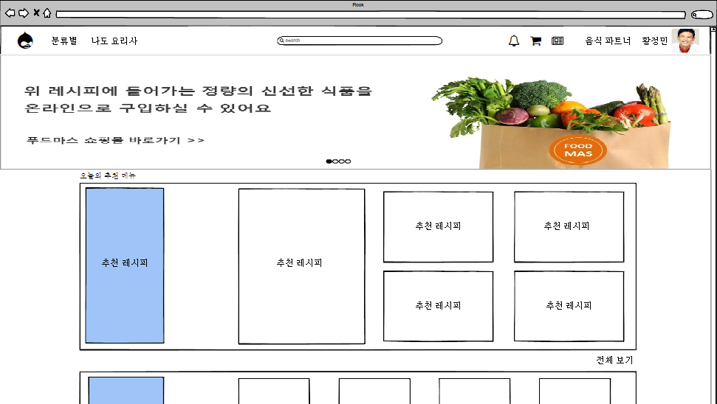
화면제목
웹 메인화면
페이지 경로
웹 메인화면
Description(박세훈)
1 | 메인 화면으로 가는 버튼이다. 클릭하면 메인화면으로 돌아간다.
2 | 분류별 버튼이다. 클릭하면 분류별 레시피 조회하기 화면으로 넘어간다.
3 | 나도 요리사 버튼이다. 클릭하면 사용자정의 레시피 조회하기 화면으로 넘어간다.
4 | 검색바 이다. 검색어를 입력하고 버튼을 누르면 검색결과 화면으로 넘어간다.
5 | 알림 버튼이다. 클릭하면 알람창이 생기고 이벤트를 확인할 수 있다.
6 | 장바구니 버튼이다. 클릭하면 장바구니창이 생기고 재료별 장바구니 목록을 확인할 수 있다.
7 | 뉴스피드 버튼이다. 팔로우 받은 레시피 목록을 확인할 수 있다.
8 | 음식파트너를 설정하는 버튼이다.
9 | 프로필 수정 버튼이다 클릭하면 프로필 수정할 수 있는 창이 생성된다.
1
2
3
4
5
6
7
8
9

Slide 2
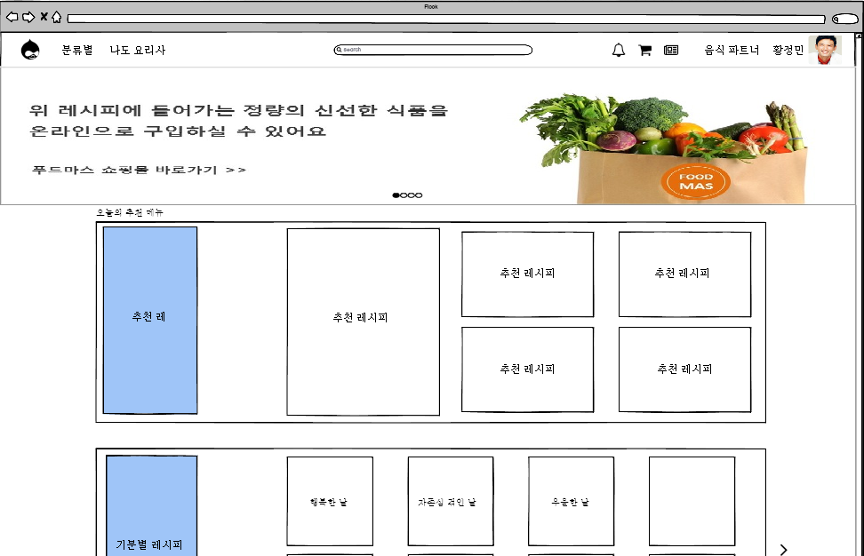
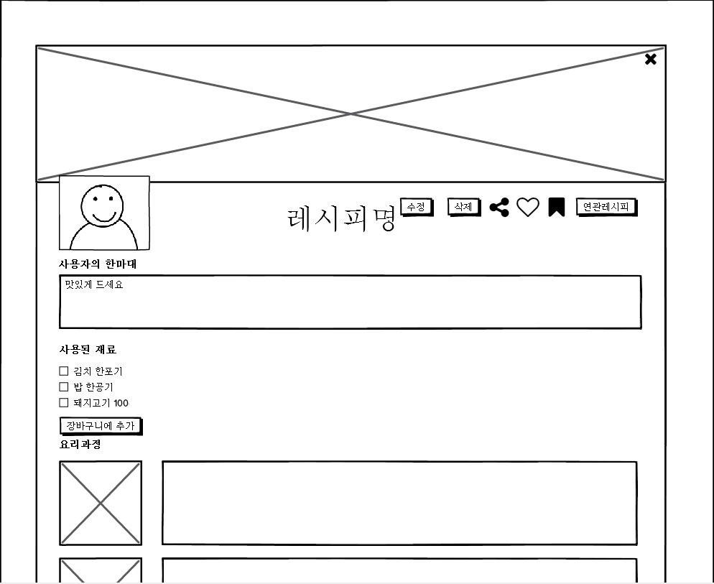
화면제목
추천 레시피를 조회하다
페이지 경로
프로그램의 메인화면
Description(박세훈)
1 | 보류
2 | 추천레시피 목록이다. 사용자에게 추천할 레시피 목록을 서버에서 불러와 제공한다.
3 | 해당 추천 레시피를 클릭하면 팝업창이 생성되고 해당하는 레시피를 조회할 수 있다.
4
5
6
7
8
9
1
3
2

Slide 3
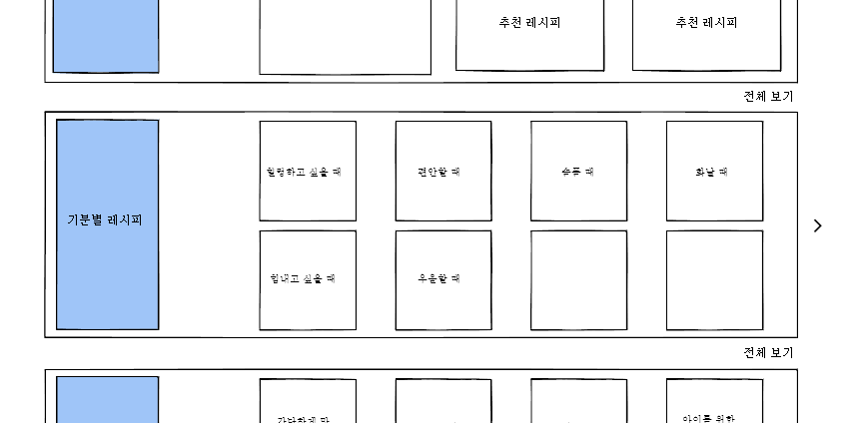
화면제목
기분별 레시피 조회하기
페이지 경로
웹 메인화면
Description(박세훈)
1 | 전체보기 버튼을 클릭하면 기분별 레시피목록을 확인할 수 있는 창이 생성된다.
2 | 기분별 레시피 목록이다. 기분별 카데고리 목록을 서버에서 불러와 제공한다.
3 | 해당 기분을 클릭하면 레시피 조회하는 팝업창이 생성된다.
4 | 더보기 버튼이다. 클릭하면 기분별 레시피 의 카테고리를 추가로 제공한다.
5
6
7
8
9
1
2
3
4

Slide 4
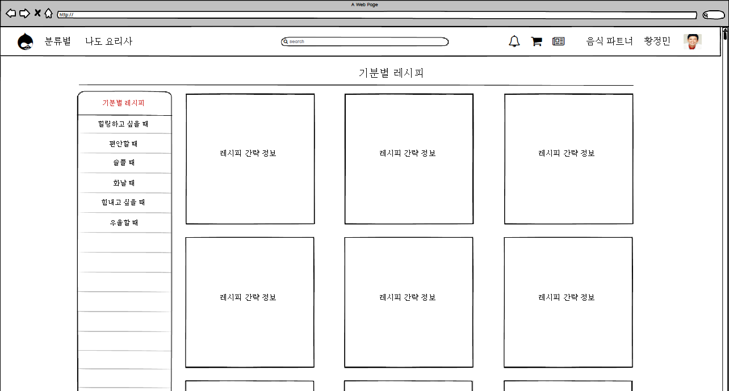
화면제목
기분별 레시피 조회하기
페이지 경로
메인화면에서 기분별 레시피의 전체 보기를 클릭한 화면
Description(박세훈)
1 | 기분별 레시피의 카테고리 목록이다. 기분별 카데고리 목록을 확인할 수 있다.
2 | 기분별 카테고리중 하나를 선택하면 해당하는 기분을 분석하여 레시피 목록을 출력해준다.
3 | 레시피 간략 정보이다. 마우스를 오버하면 평가할 수 있는 포크와 좋아요가 나온다. 클릭하면 레시피 상세정보 화면이 팝업 형태로 생성된다.
4
5
6
7
8
9
1
3
2

Slide 5
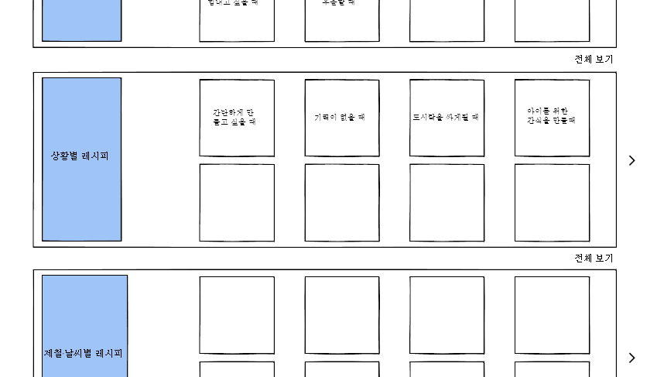
화면제목
상황별 레시피 조회하기
페이지 경로
웹 메인화면
Description(박세훈)
1 | 전체보기 버튼을 클릭하면 상황별 레시피목록을 확인할 수 있는 창이 생성된다.
2 | 상황별 레시피 목록이다. 상황별 카데고리 목록을 서버에서 불러와 제공한다.
3 | 해당 상황을 클릭하면 상황별 레시피 조회하는 팝업창이 생성된다.
4 | 더보기 버튼이다. 클릭하면 상황별 레시피 의 카테고리를 추가로 제공한다.
5
6
7
8
9
1
3
2
4

Slide 6
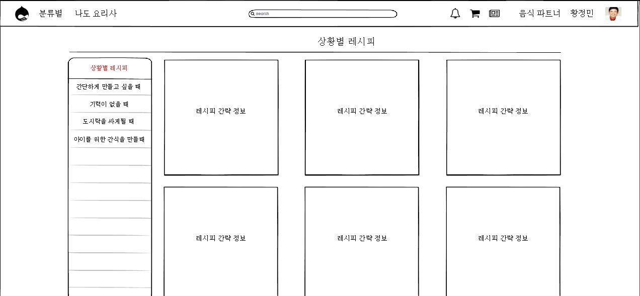
화면제목
상황별 레시피 조회하기
페이지 경로
웹 메인화면에서 상황별 레시피의 전체 보기를 클릭한 화면
Description(박세훈)
1 | 기분별 레시피의 카테고리 목록이다. 기분별 카데고리 목록을 확인할 수 있다.
2 | 기분별 카테고리중 하나를 선택하면 해당하는 기분을 분석하여 레시피 목록을 출력해준다.
3 | 레시피 간략 정보이다. 마우스를 오버하면 평가할 수 있는 포크와 좋아요가 나온다. 클릭하면 레시피 상세정보 화면이 팝업 형태로 생성된다.
4
5
6
7
8
9
1
3
2

Slide 7
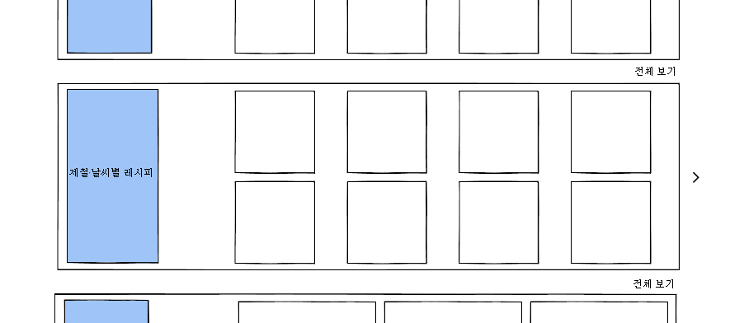
화면제목
제철· 레시피 조회하기
페이지 경로
웹 메인화면
Description(박세훈)
1 | 전체보기 버튼을 클릭하면 제철·날씨별 레시피목록을 확인할 수 있는 창이 생성된다.
2 | 상황별 레시피 목록이다. 제철·날씨별 카데고리 목록을 서버에서 불러와 제공한다.
3 | 해당 제철·날씨을 클릭하면 레시피 조회하는 팝업창이 생성된다.
4 | 더보기 버튼이다. 클릭하면 제철·날씨별 레시피의 카테고리를 추가로 제공한다.
5
6
7
8
9
1
3
2
4

Slide 8
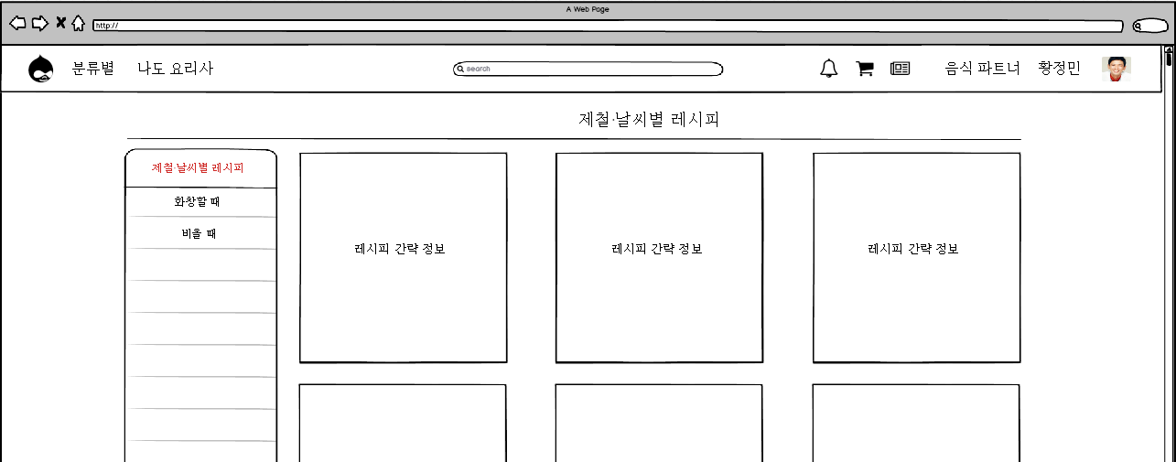
화면제목
기분별 레시피 조회하기
페이지 경로
웹 메인화면에서 제철·날시별의 전체 보기를 클릭한 화면
Description(박세훈)
1 | 제철·날씨별 레시피의 카테고리 목록이다. 제철·날씨별 카데고리 목록을 확인할 수 있다.
2 | 제철·날씨별 카테고리중 하나를 선택하면 해당하는 제철·날씨를 분석하여 레시피 목록을 출력해준다.
3 | 레시피 간략 정보이다. 마우스를 오버하면 평가할 수 있는 포크와 좋아요가 나온다. 클릭하면 레시피 상세정보 화면이 팝업 형태로 생성된다.
4
5
6
7
8
9
1
2
3

Slide 9
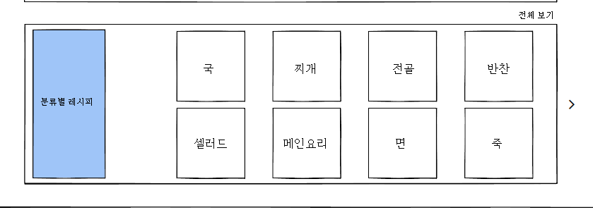
화면제목
분류별 레시피 조회하기
페이지 경로
웹 메인화면
Description(박세훈)
1 | 전체보기 버튼을 클릭하면 제철·날씨별 레시피목록을 확인할 수 있는 창이 생성된다.
2 | 분류별 레시피 목록이다. 분류별 카데고리 목록을 서버에서 불러와 제공한다.
3 | 해당 분류를 클릭하면 레시피 조회하는 팝업창이 생성된다.
4 | 더보기 버튼이다. 클릭하면 분류별 레시피의 카테고리를 추가로 제공한다.
5
6
7
8
9
1
3
2
4

Slide 10
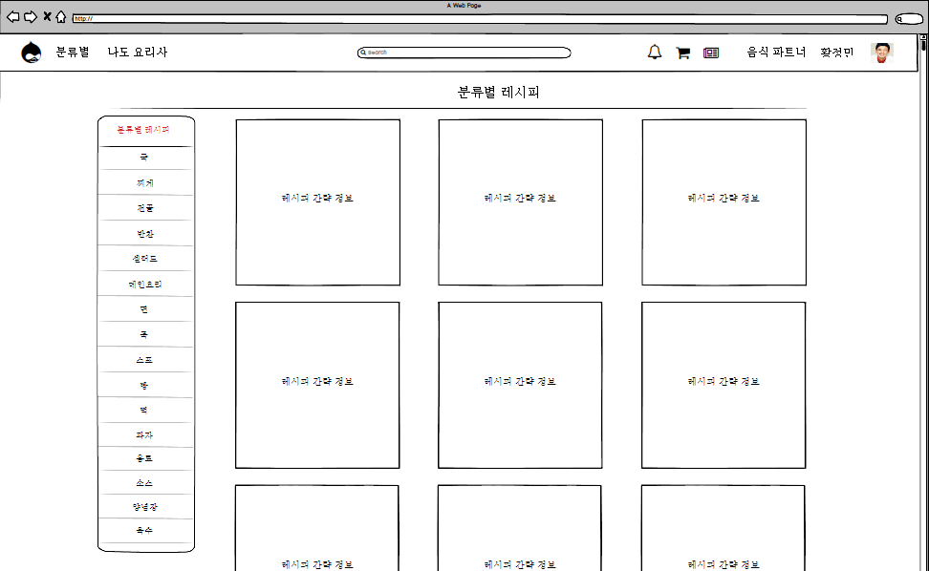
화면제목
분류별 레시피 조회하기
페이지 경로
웹 메인화면에서 분류별 레시피의 전체 보기를 클릭한 화면
Description(박세훈)
1 | 분류별 레시피의 카테고리 목록이다. 분류별 카데고리 목록을 확인할 수 있다.
2 | 분류별 카테고리중 하나를 선택하면 해당하는 분류의 레시피 목록을 출력해준다.
3 | 레시피 간략 정보이다. 마우스를 오버하면 평가할 수 있는 포크와 좋아요가 나온다. 클릭하면 레시피 상세정보 화면이 팝업 형태로 생성된다.
4
5
6
7
8
9
1
2
3

Slide 11
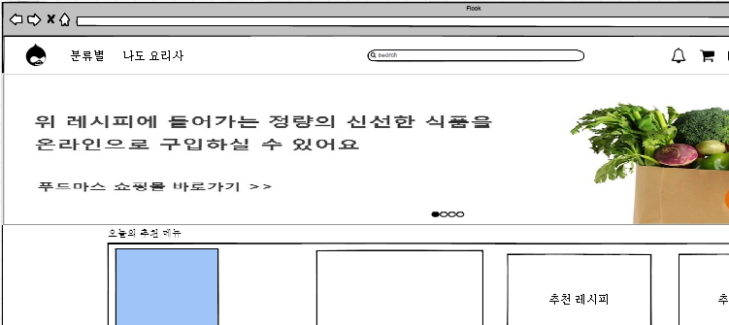
화면제목
기분별 레시피 조회하기
페이지 경로
웹 메인화면
Description(박세훈)
1 | “나도 요리사” 버튼을 클릭하면 새로운 화면이 생성되고 사용자정의 레시피 목록을 확인할 수 있다.
1

Slide 12
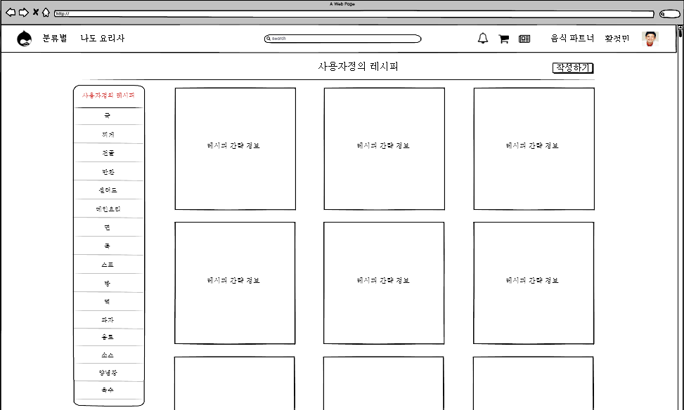
화면제목
분류별 레시피 조회하기
페이지 경로
웹 메인화면에서 나도요리하기를 클릭한 화면
Description(박세훈)
1 | 사용자정의 레시피 목록이다. 상용자정의 카데고리 목록을 확인할 수 있다.
2 | 사용자 정의 카테고리중 하나를 선택하면 해당하는 카테고리의 레시피 목록을 출력해준다.
3 | 레시피 간략 정보이다. 클릭하면 레시피 상세정보 화면이 팝업 형태로 생성된다.
4
5
6
7
8
9
1
2
3

Slide 13
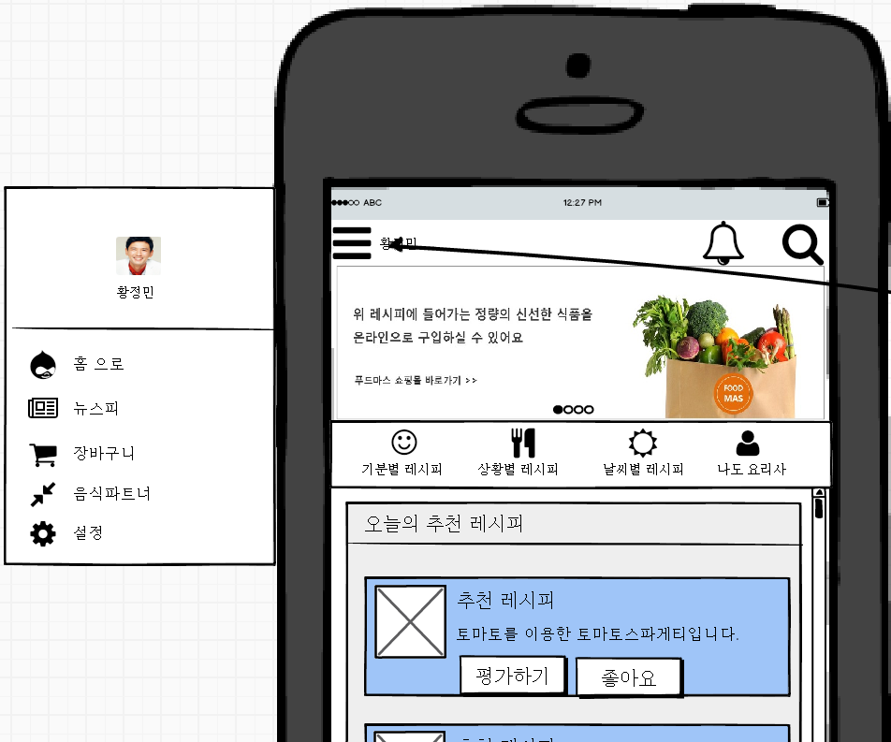
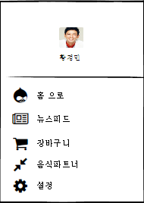
화면제목
웹 메인화면
페이지 경로
앱 메인화면
Description(박세훈)
1 | 메뉴바 버튼을 클릭하면 창이생기고 홈으로,뉴스피드,장바구니,음식파트너,설정 목록을 확인할 수 있다.
2 | 메인 화면으로 가는 버튼이다. 클릭하면 메인화면으로 돌아간다.
3 | 뉴스피드 버튼이다. 팔로우 받은 레시피 목록을 확인할 수 있다.
4 | 장바구니 버튼이다. 클릭하면 장바구니창이 생기고 재료별 장바구니 목록을 확인할 수 있다.
5 | 음식파트너를 설정하는 버튼이다.
6 | 프로필 수정 버튼이다 클릭하면 프로필 설정을 할 수 있다.
7 | 알림 버튼이다. 클릭하면 알람창이 생기고 이벤트를 확인할 수 있다.
8 | 검색버튼 이다.클릭하면 검색창이 생성된다.
9
1
7
8
2
3
4
5
6

Slide 14
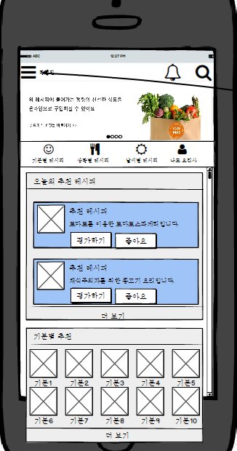
화면제목
웹 메인화면
페이지 경로
앱 메인화면
Description(박세훈)
1 | 보류
2 | 기분별 레시피 조회하기 버튼이다. 클릭하면 기분별 레시피 목록 화면으로 이동한다.
3 | 상황별 레시피 조회하기 버튼이다. 클릭하면 상황별 레시피 목록 화면으로 이동한다.
4 | 제철·날씨별 레시피 조회하기 버튼이다. 클릭하면 제철·날씨별 레시피 목록 화면으로 이동한다.
5 | 사용자정의 레시피 조회하기 버튼이다. 클릭하면 사용자정의 레시피 목록 화면으로 이동한다.
6 | 오늘의 추천 레시피의 목록을 제공해 준다.
7 | 평가하기 버튼이다. 클릭하면 평가할 수 있는 팝업창이 생성된다.
8 | 좋아요 버튼이다. 클릭하면 좋아요를 할 수 있다.
9 | 더보기 버튼이다. 클릭하면 추천 레시피를 추가로 15개를 더 제공한다.
10 | 기분별 추천 레시피의 모곡을 제공해 준다.
11 | 더보기 버튼이다. 클릭하면 추천 레시피를 추가로 15개를 더 제공한다.
1
2
3
4
5
6
7
8
9
10
11

Slide 15
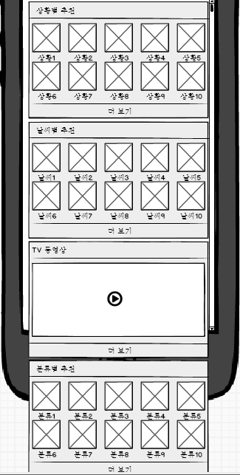
화면제목
앱 메인화면
페이지 경로
앱 메인화면
1
Description(박세훈)
1 | 기분별 추천 레시피의 목록을 제공해 준다.
2 | 더보기 버튼이다. 클릭하면 추천 레시피를 조회하기 화면으로 이동한다.
3 | 날짜별 추천 레시피의 목록을 제공해 준다.
4 | 더보기 버튼이다. 클릭하면 날시별 레시피 조회하기 화면으로 이동한다.
5 | TV동영상을 제공해 준다.
6 | 더보기 버튼이다. 클릭하면 동영상 조회하기 화면으로 이동한다.
7 | 분류별 추천 레시피의 목록을 제공해 준다.
8 | 더보기 버튼이다. 클릭하면 분류별 레시피 조회하기 화면으로 이동한다.
9
10
11
2
3
4
5
6
7
8

Slide 16
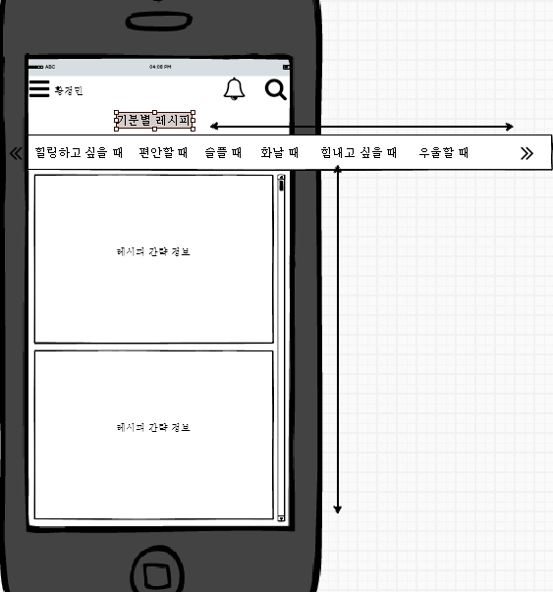
화면제목
앱 기분별 레시피 조회
페이지 경로
앱 메인화면에서 기분별의 더보기를 클릭한 화면
Description(박세훈)
1 | 기분별 카테고리를 클릭할 수 있다. 클릭하면 해당하는 카테고리의 추천 레시피를 서버에서 불러와 제공한다.
2 | 레시피 간략 정보이다. 클릭하면 레시피 상세정보 를 서버에서불러와 팝업 형태로 생성된다.
1
2

Slide 17
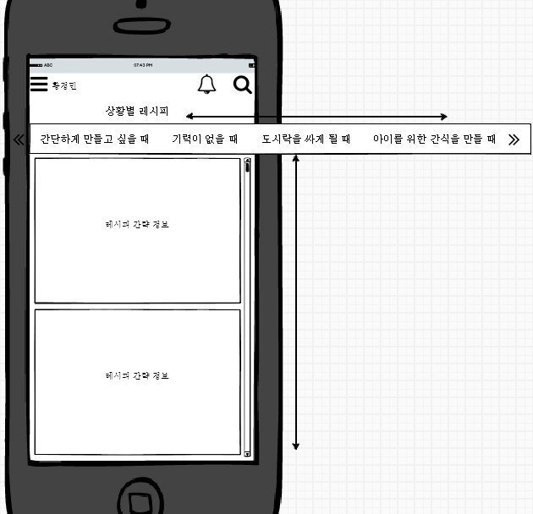
화면제목
앱 상황별 레시피 조회
페이지 경로
앱 메인화면에서 상황별의 더보기를 클릭한 화면
Description(박세훈)
1 | 상황별 카테고리를 클릭할 수 있다. 클릭하면 해당하는 카테고리의 추천 레시피를 서버에서 불러와 제공한다.
2 | 레시피 간략 정보를 제공. 클릭하면 레시피 상세정보 화면이 팝업 형태로 생성된다.
1
2
3

Slide 18
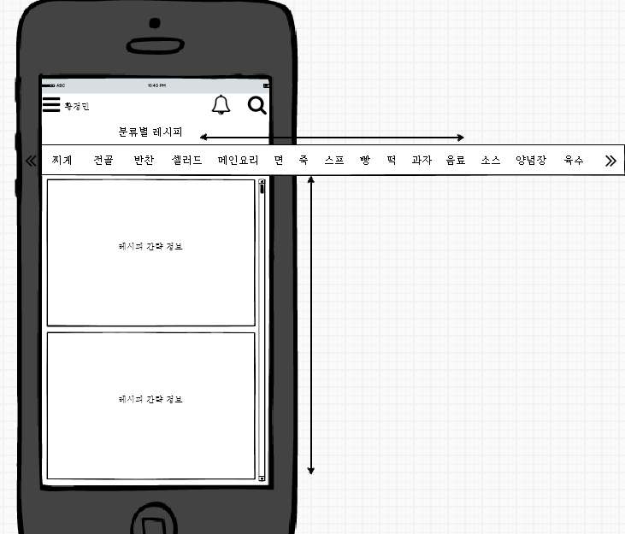
화면제목
앱 분류별 조회하기
페이지 경로
앱 메인화면에서 분류별의 더보기를 클릭한 화면
Description(박세훈)
1 | 분류별 카테고리를 클릭할 수 있다. 클릭하면 해당하는 카테고리의 추천 레시피를 서버에서 불러와 제공한다
2 | 레시피 간략 정보이다. 클릭하면 레시피 상세정보 화면이 팝업 형태로 생성된다.
1
2
3

Slide 19
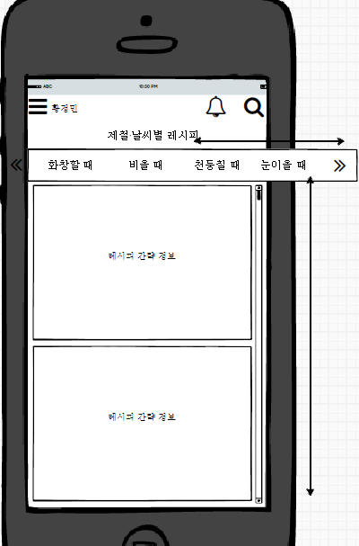
화면제목
앱 제철·날씨별 레시피 조회별
페이지 경로
앱 메인화면에서 제철·날씨별의 더보기를 클릭한 화면
Description(박세훈)
1 | 제철·날씨별 카테고리를 클릭할 수 있다. 클릭하면 해당하는 카테고리의 추천 레시피를 서버에서 불러와 제공한다.
2 | 레시피 간략 정보이다. 클릭하면 레시피 상세정보 화면이 팝업 형태로 생성된다.
1
2

